Slide 1
긁는 복권형 랜덤박스 UI
안명선

Slide 2
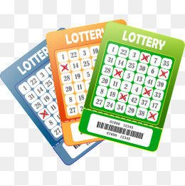
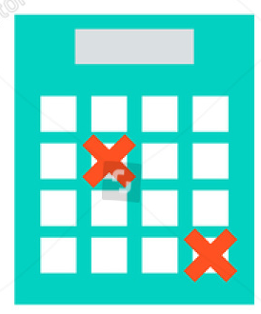
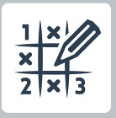
긁는 복권형 랜덤 박스 기본 썸네일
긁는 복권형 랜덤 박스는 ‘빙고 박스’라는 이름으로 판매되며 아래와 같이 복권 티켓 형태의 썸네일을 갖는다.

Slide 3

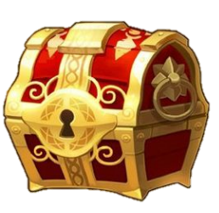
복권 랜덤 박스 UI
빙고 박스를 클릭시 아래와 같이 복권 랜덤 박스 UI가 나온다.
빙고 박스 설명 가이드 버튼
빙고 박스
1. 아래 상자 중 하나를 클릭하시면 운에 따라 상자가 열리고 상자 속 보상이 지급됩니다.
2. 원하시는 보상 획득에 실패해도 포기하지 마시고 다른 상자에 도전해보세요!
3. 5분 안에 아이템을 획득하셔야 하며 5분이 지난 이후에도 보상을 지급 받지 못한 경우 기본 보상이 지급됩니다.
4. 만약 보상을 지급 받지 못한 상태에서 UI가 종료될 경우 기본 보상이 지급됩니다.
빙고 상자 아이콘
빙고 상자 확률 표시 UI
알록달록 목도리 (7일)
스트레이트 핫 팬츠 …
100 캔디 주머니
빙고 상자에서 얻을 수 있는 보상 표시 UI
알록달록 목도리 (7일)
스트레이트 핫 팬츠 …
100 캔디 주머니
알록달록 목도리 (7일)
스트레이트 핫 팬츠 …
100 캔디 주머니
마감까지 시간 : 2m 50s
마감 시간 알림 UI

Slide 4

빙고 상자 아이콘
빙고 상자를 클릭하면 아래와 같이 빙고 상자가 0.5초간 좌우/ 상하로 줄어들었다가 늘어졌다가를 반복한다.
빙고 상자 결과가 나오기 전까지 유저는 다른 상자를 클릭해도 아무런 반응을 하지 않는다.
이후 보상 받기에 성공할 경우 후광과 함께 상자가 열린 아이콘이 표시되며 보상이 지급된다.
보상 받기에 실패할 경우 상자가 닫힌 채로 비활성화 된다.
결과가 나온 이후 유저는 다른 상자를 클릭할 수 있다.
클릭
성공
0.5초간 반복
실패

Slide 5
빙고 상자 확률 표시 UI
아래와 같이 바늘이 하나만 있는 시계 모양으로 보상 획득 성공/실패 지역으로 나뉘어 있다.(획득 성공/실패 지역의 비율은 모두 동일)
빙고 상자를 클릭하면 아래와 같이 0.5초간 빙고 상자 확률 표시 UI의 바늘이 돌기 시작한다.
보상 받기에 성공할 경우 바늘이 성공 쪽을 가리킨다.
보상 받기에 실패할 경우 바늘이 실패 쪽을 가리키고 비활성화 된다.
획득 성공 지역
성공/실패 표시 바늘
획득 실패 지역
클릭
성공
0.5초간 바늘이 돌아간다.
실패

